Slide 1
Proyecto: Correlación Cruzada Normalizada
M.C. José de Jesús Hernández Barragán
jesus.hdez.barragan@gmail.com

Slide 2
Introducción
La detección de objetos es una tarea importante ya puede ser utilizada para en diferentes áreas de investigación como robótica, medicina, visión artificial, etc.
Correlación Cruzada Normalizada (NCC) es un método que se utiliza para medir la similitud entre dos imágenes.
Normalmente se realizan tareas de detección de plantillas (sub-imagen) dentro de una imagen dada.

Slide 3
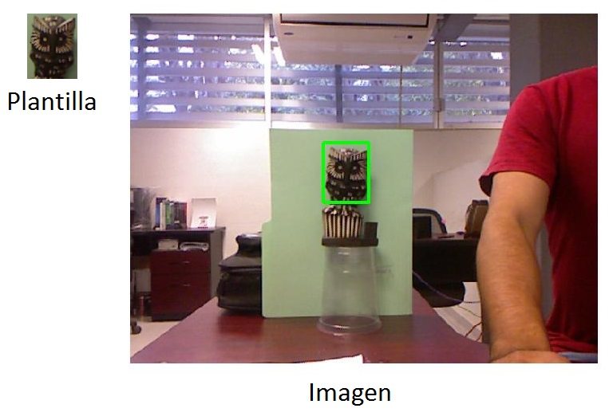
Introducción (continuación)
Ejemplo de detección de plantillas,

Slide 4
Introducción (continuación)
Las ventajas del método NCC sobre otros métodos de “Comparación de plantillas” son:
El método NCC utiliza una simple ecuación para medir el grado de similitud y es fácil de programar.
El método NCC es robusto a cambios en el brillo y contraste de las imágenes comparar.
La desventaja es que es invariante a la rotación y translación.

Slide 5


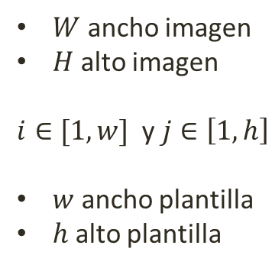

Método tradicional
El método tradicional de NCC consiste en desplazar la plantilla sobre la imagen en incrementos de $x∈[1,W]$ e $y∈[1,H]$, y medir en cada desplazo el grado de similitud.
$$(x,y)$$
$$(x+i,y+j)$$
$W$ ancho imagen
$H$ alto imagen
$i∈[1,w]$ y $j∈\left[1,h\right]$
$w$ ancho plantilla
$h$ alto plantilla
Plantilla
Imagen

Slide 6
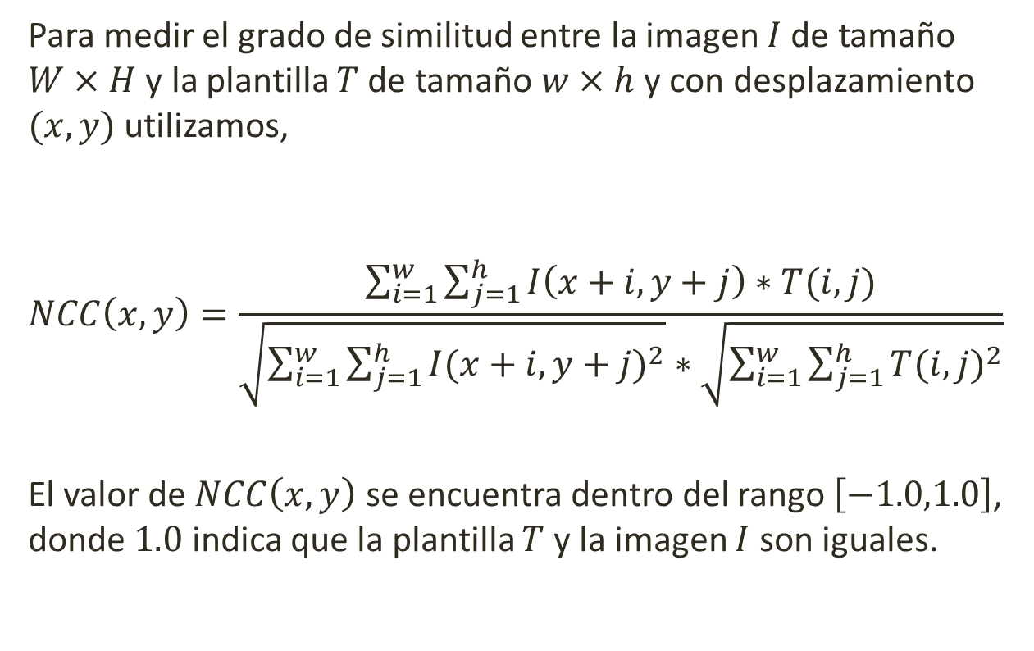
Método tradicional (continuación)
Para medir el grado de similitud entre la imagen $I$ de tamaño $W×H$ y la plantilla $T$ de tamaño $w×h$ y con desplazamiento $(x,y)$utilizamos,
$$NCC\left(x,y\right)=\frac{\sum_{i=1}^{w}{\sum_{j=1}^{h}{I\left(x+i,y+j\right)∗T(i,j)}}}{\sqrt{\sum_{i=1}^{w}{\sum_{j=1}^{h}{{I(x+i,y+j)}^{2}}}}∗\sqrt{\sum_{i=1}^{w}{\sum_{j=1}^{h}{{T(i,j)}^{2}}}}}$$
El valor de $NCC\left(x,y\right)$ se encuentra dentro del rango $\left[−1.0,1.0\right]$, donde $1.0$ indica que la plantilla $T$ y la imagen $I$ son iguales.

Slide 7
Propuesta de proyecto
Se propone utilizar un algoritmo de optimización evolutivo para resolver el problema de detección de plantillas (TM).
Cada individuo en la población calculará la medida de similitud utilizando la función NCC como función objetivo.
La propuesta evita el desplazo sobre la Imagen, lo que reduce tiempo computacional.

Slide 8
Propuesta (continuación)
Ejemplo de la propuesta,
Solución candidata
Primera iteración
Solución final
Ultima iteración

Slide 9
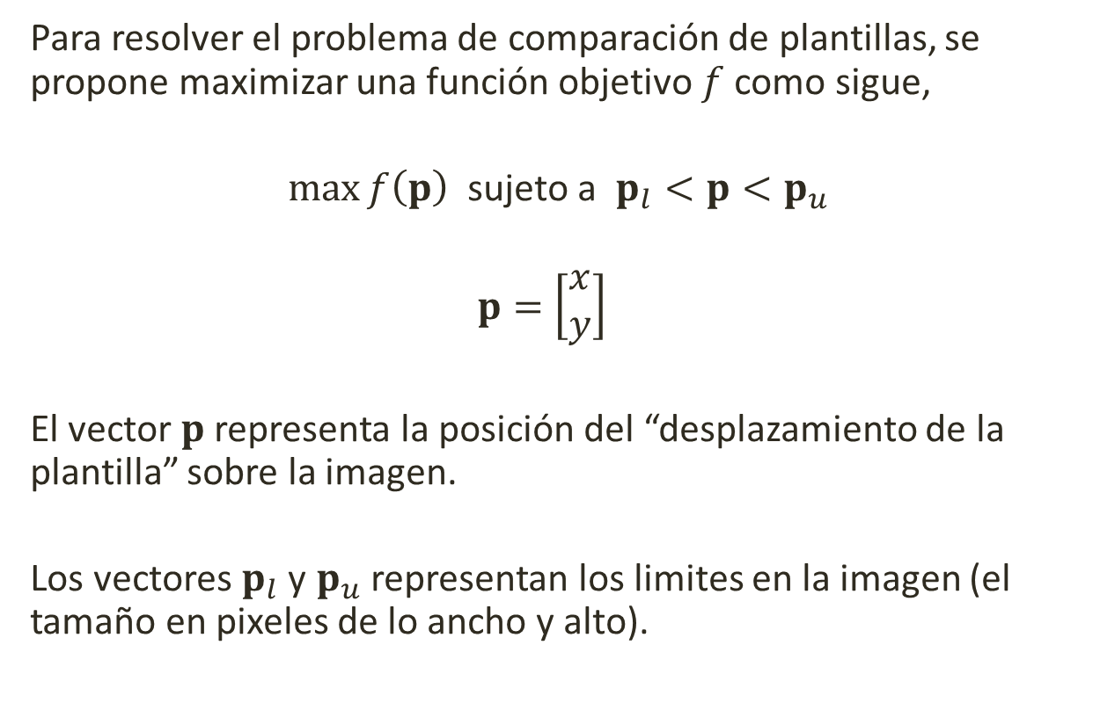
Implementación
Para resolver el problema de comparación de plantillas, se propone maximizar una función objetivo $f$ como sigue,
$\max{f\left(p\right)}$ sujeto a $p_{l}<p<p_{u}$
$$p=\left[\begin{matrix}x \\ y\end{matrix}\right]$$
El vector $p$ representa la posición del “desplazamiento de la plantilla” sobre la imagen.
Los vectores $p_{l}$ y $p_{u}$ representan los limites en la imagen (el tamaño en pixeles de lo ancho y alto).

Slide 10
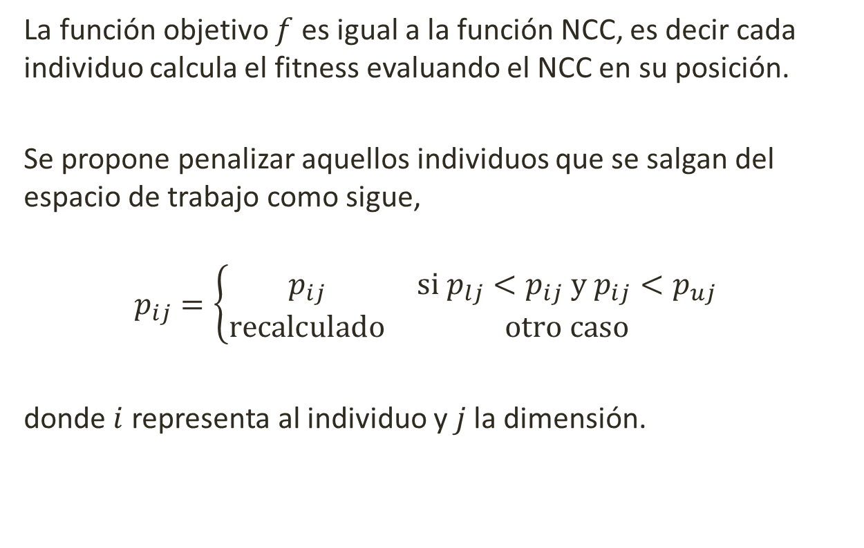
Implementación (continuación)
La función objetivo $f$ es igual a la función NCC, es decir cada individuo calcula el fitness evaluando el NCC en su posición.
Se propone penalizar aquellos individuos que se salgan del espacio de trabajo como sigue,
$$p_{ij}=\left\{\begin{matrix}p_{ij} & si p_{lj}<p_{ij} y p_{ij}<p_{uj} \\ recalculado & otro caso\end{matrix}\right.$$
donde $i$ representa al individuo y $j$ la dimensión.

